Slide 1
第8章 服务
《Android移动开发基础案例教程（第2版）》

Slide 2
学习目标/Target
了解服务的概述，能够说出什么是服务
掌握服务的创建方式，能够独立创建一个服务
熟悉服务的生命周期，能够阐述服务生命周期中的方法
掌握服务的两种启动方式，能够实现服务的启动与关闭功能
掌握服务的通信，能够完成仿网易音乐播放器案例

Slide 3


章节概述/ Summary
通常在程序中下载一些大文件时，程序突然退出，此时下载文件的任务会中断。为了避免出现下载任务中断的问题，我们可以使用Android系统提供的服务来下载大文件。服务是一个长期运行在后台的用户组件，没有用户界面。它除了可以在后台下载文件之外，还可以在后台执行很多任务，比如处理网络事务、播放音乐或者与一个内容提供者交互，本章将针对服务进行详细讲解。

Slide 4
目录/Contents
01
服务概述
02
服务的创建
03
服务的生命周期
04
服务的启动方式
05
服务的通信

Slide 5
8.1
服务的概述

Slide 6

8.1 服务的概述
先定一个小目标！
了解服务的概述，能够说出什么是服务

Slide 7
8.1 服务的概述
服务的简介
Service（服务）是Android四大组件之一，能够在后台长时间执行操作并且不提供用户界面的应用程序组件。Service可以与其他组件进行交互，一般是由Activity启动，但是并不依赖于Activity。当Activity的生命周期结束时，Service仍然会继续运行，直到自己的生命周期结束为止。

Slide 8
8.1 服务的概述
Service还具有较长的时间运行特性，它的应用场景主要有两个，分别是后台运行和跨进程访问，具体如下：
后台运行
跨进程访问
Service可以在后台长时间进行操作而不用提供界面信息，只有当系统必须要回收内存资源时，才会被销毁，否则Service会一直在后台运行。
当Service被其他应用组件启动时，即使用户切换到其他应用，服务仍将在后台继续运行。
Service可以在符合上述两种场景的很多应用中使用，比如播放多媒体时，用户启动了其他Activity，此时程序在后台继续播放，或者程序需要在后台记录地理位置信息的改变等。
总之，Service总是在后台运行，其运行并不是在子线程中，而是在主线程中进行的，只是它没有界面而已，它要处理的耗时操作需要开启子线程进行处理，否则程序会出现ANR（程序没有响应）异常。

Slide 9
8.2
服务的创建

Slide 10
8.2 服务的创建
先定一个小目标！
掌握服务的创建方式，能够独立创建一个服务

Slide 11
8.2 服务的创建
服务的创建是选中程序包名，接着右击选择【New】→【Service】→【Service】选项，在弹出窗口中输入服务的名称即可完成创建。
服务创建完成后，Android Studio会自动在AndroidManifest.xml文件中对服务进行注册。
若采用创建Java类继承Service类的方式创建服务，则需要手动在清单文件中对服务进行注册。

Slide 12
8.2 服务的创建
注册服务
<?xml version="1.0" encoding="utf-8"?>
<manifest xmlns:android="http://schemas.android.com/apk/res/android"…>
<application …… >
<service
android:name=".MyService"
android:enabled="true"
android:exported="true" >
</service>
</application>
</manifest>
服务的路径
系统是否能够实例化该组件
表示该服务是否能够被其他应用程序组件调用

Slide 13
8.3
服务的生命周期

Slide 14
8.3 服务的生命周期
先定一个小目标！
熟悉服务的生命周期，能够阐述服务生命周期中的方法

Slide 15
8.3 服务的生命周期
服务的启动
通过startService()方法启动
当通过startService()方法启动服务时，需要自身调用stopSelf()方法或者其他组件调用stopService()方法时服务才能停止。
通过bindService()
方法启动
当通过bindService()方法启动服务时，需要调用onUnbind()方法解除绑定之后服务才会被销毁。
使用不同的方法启动服务，其生命周期也是不同的。

Slide 16
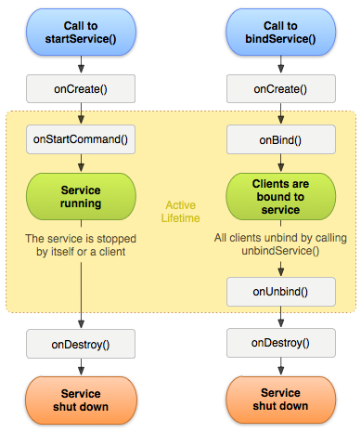
8.3 服务的生命周期
使用不同方式启动服务的生命周期，具体如下图所示。

Slide 17
8.4
服务的启动方式

Slide 18
8.4 服务的启动方式
先定一个小目标！
掌握startService()方法的使用方式，能够实现启动服务的功能
掌握bindService()方法的使用方式，能够实现启动服务的功能

Slide 19
8.4.1 调用startService()方法启动服务
在程序中通过startService()方法启动的服务，会长期在后台运行，并且启动服务的组件与服务之间没有关联，即使启动服务的组件被销毁，服务依旧会运行。

Slide 20
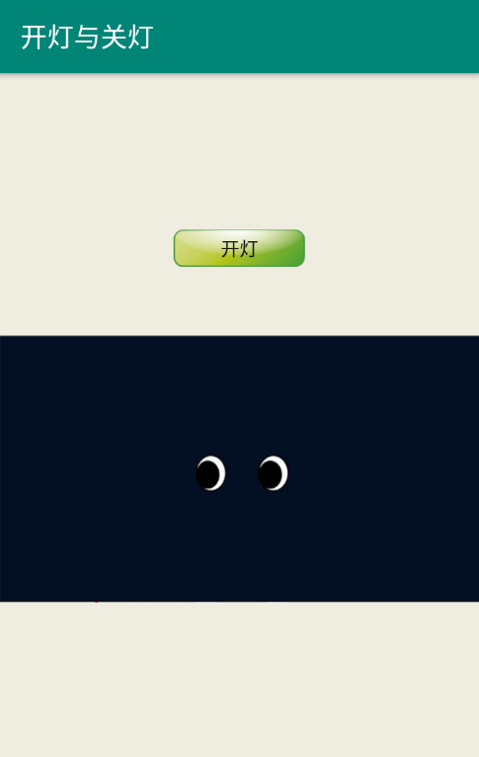
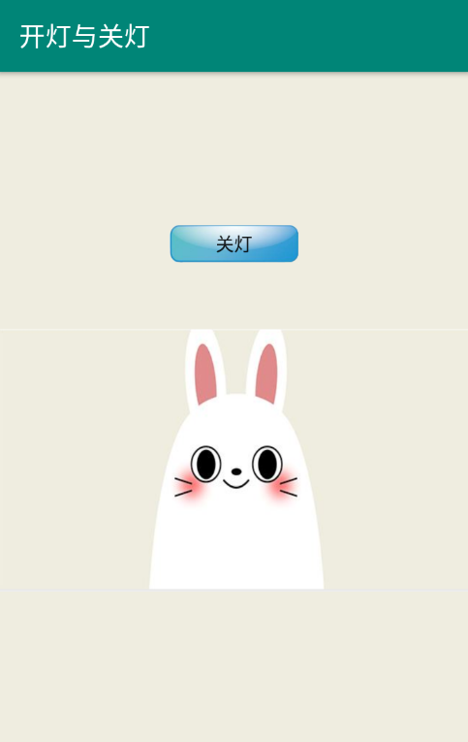
8.4.1 调用startService()方法启动服务
接下来将通过一个开灯与关灯的案例演示如何通过startService()方法与stopService()方法来启动和关闭服务，本案例的界面效果如下图所示。
创建名为Switches的程序
指定包名为cn.itcast.switches
导入界面图片
放置界面控件
修改默认标题栏名称
1
搭建界面布局：
创建MyService服务
实现开灯与关灯效果
2
实现界面功能：
运行程序
点击“开灯”或“关灯”按钮
3
运行程序：

Slide 21
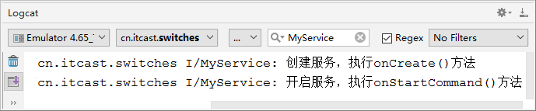
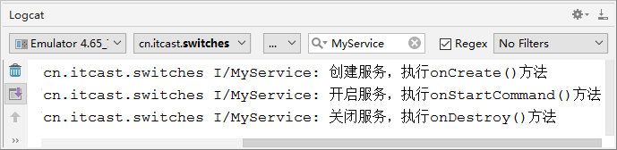
8.4.1 调用startService()方法启动服务

Slide 22
8.4.2 调用bindService()方法启动服务
通过bindService()方法启动服务时，服务会与组件绑定。当调用onUnbind()方法时，这个服务就会被销毁。
bindService(Intent service,ServiceConnection conn, int flags)
用于指定要启动的Service
用于监听调用者与Service之间的连接状态
用于指定绑定时是否自动创建Service

Slide 23
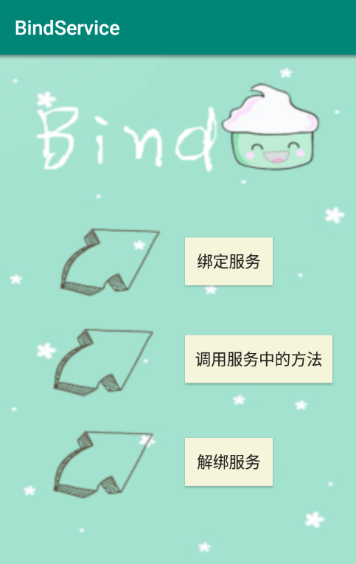
8.4.2 调用bindService()方法启动服务
接下来通过一个绑定服务的案例来演示如何通过bindService()方法与unbindService()方法来绑定与解绑服务，本案例的界面效果如下图所示。
创建名为BindService的程序
指定包名为cn.itcast.bindservice
导入界面图片
放置界面控件
1
搭建界面布局：
创建MyService服务
实现绑定服务界面上按钮的点击事件
2
实现界面功能：
运行程序
点击“绑定服务”或“调用服务中的方法”按钮或“解绑服务”按钮
3
运行程序：

Slide 24
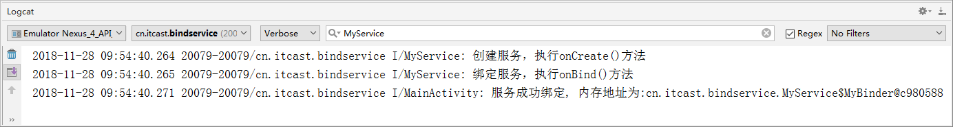
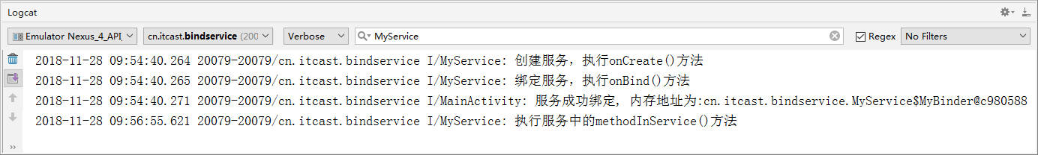
8.4.2 调用bindService()方法启动服务
绑定服务
调用服务中的方法

Slide 25
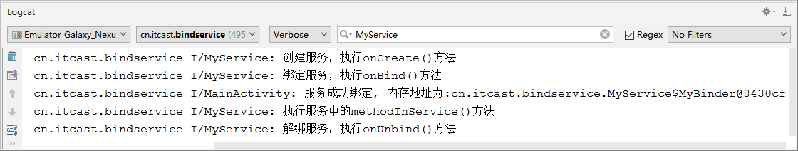
8.4.2 调用bindService()方法启动服务
解绑服务

Slide 26
8.5
服务的通信

Slide 27
8.5 服务的通信
先定一个小目标！
掌握服务的通信，能够完成仿网易音乐播放器案例

Slide 28
8.5.1 本地服务通信和远程服务通信
本地服务通信
本地服务通信是指应用程序内部的通信，需要使用IBinder对象进行本地服务通信。
IBinder对象
Service类
ServiceConnection类
远程服务通信
远程服务通信是指两个应用程序之间的通信，远程服务通信是通过AIDL实现的。
AIDL
应用程序1
应用程序2

Slide 29
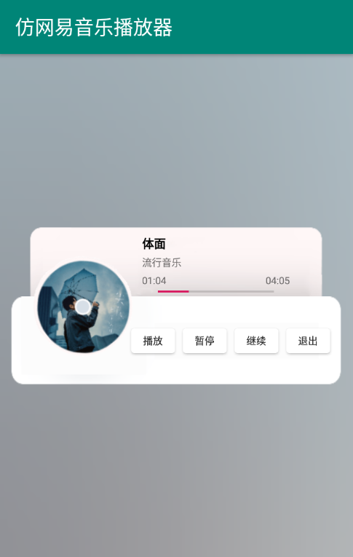
8.5.2 实战演练—仿网易音乐播放器
接下来通过一个仿网易音乐播放器的案例来演示如何使用服务进行本地通信，本案例的界面效果如下图所示。
创建名为MusicPlayer的程序
导入音乐文件与界面图片
创建图片与控件的样式
放置界面控件
创建界面按钮的背景选择器
1
搭建界面布局：
创建MusicService服务
实现播放音乐的功能
2
实现界面功能：
运行程序
点击“播放”按钮、“暂停”按钮、“继续”按钮
3
运行程序：

Slide 30
本章小结
本
章
小
结
本章主要讲解了Android中的服务，针对服务的概述、创建、生命周期、启动方式以及在程序中如何进行通信进行了详细讲解。在Android程序中，经常会有下载文件、播放音乐等功能，这些功能的实现都需要通过Service来完成，因此需要初学者对本章的知识熟练掌握并运用。

